Slide 1

Chào mừng các em đến với tiết Tiếng Việt

Slide 2


TIẾNG VIỆT
Luyện tập: Từ ngữ chỉ sự vật, hoạt động.
Câu nêu hoạt động.

Slide 3
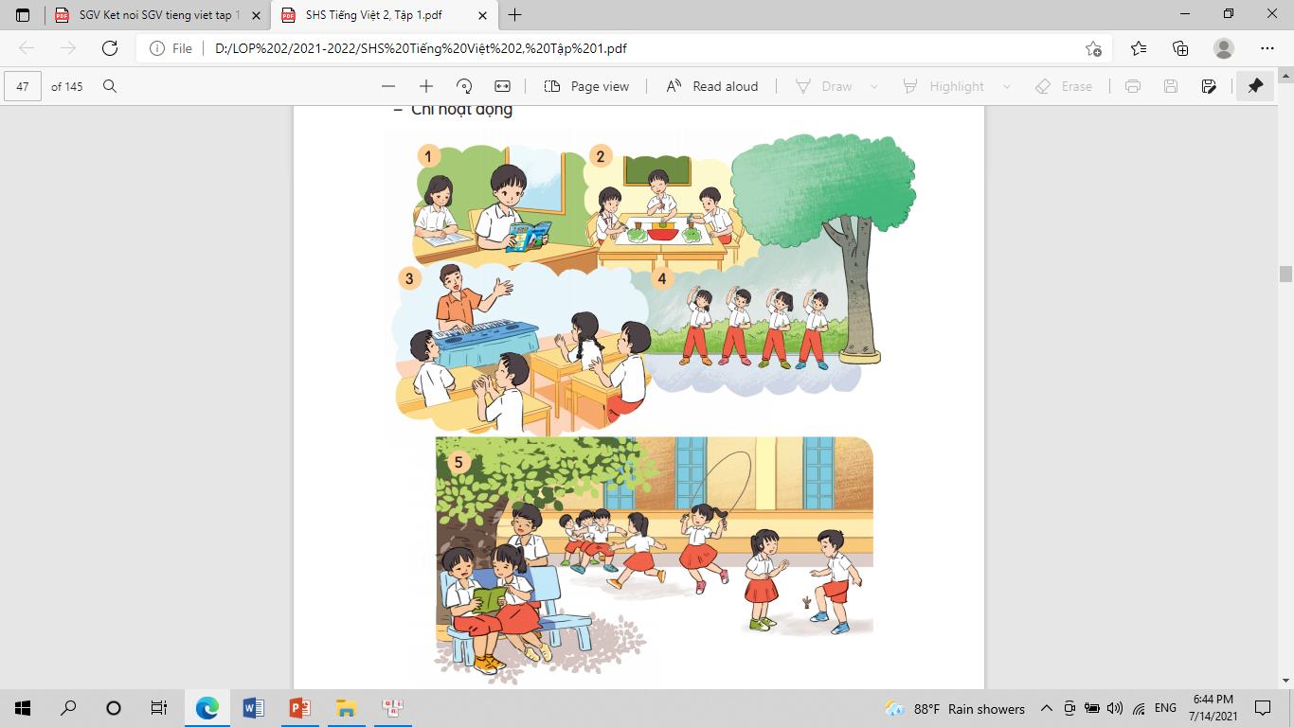
1. Dựa vào tranh, tìm từ ngữ:
a. Chỉ sự vật
b. Chỉ hoạt động

Slide 4
1. Dựa vào tranh, tìm từ ngữ:
a. Chỉ sự vật:
Lớp học, bàn, ghế, sân trường, cây, sách, đàn, học sinh, thầy giáo, …

Slide 5
1. Dựa vào tranh, tìm từ ngữ:
b. Chỉ hoạt động:
Tập thể dục, nhảy dây, đá cầu, vẽ, hát,…

Slide 6
2. Đặt một câu nêu hoạt động với từ ngữ vừa tìm được:
- Các bạn đọc sách.
- Hai bạn đang đá cầu.

Slide 7


GIÚP HỌC SINH QUA ĐƯỜNG

Slide 8

GIÚP HỌC SINH QUA ĐƯỜNG
Cách chơi
Có 5 bạn nhỏ muốn qua đường, các em hãy giúp các bạn nhỏ qua đường bằng cách trả lời đúng cac câu hỏi. Mỗi 1 câu trả lời đúng các con có thể giúp 1 bạn sang được đường bên kia.
PLAY

Slide 9
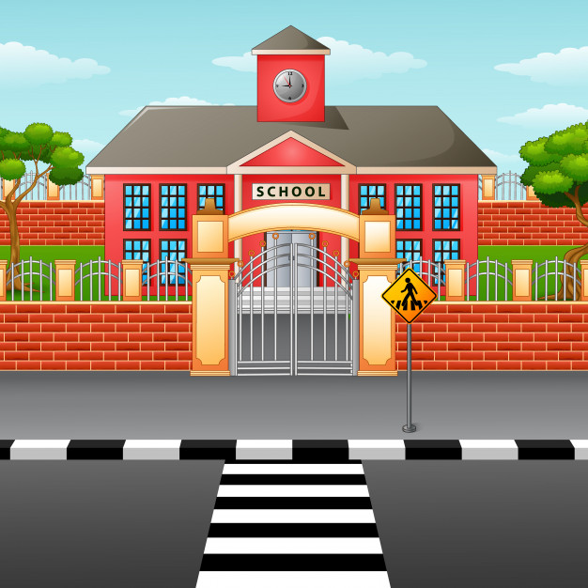





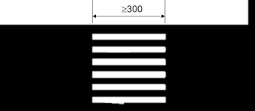


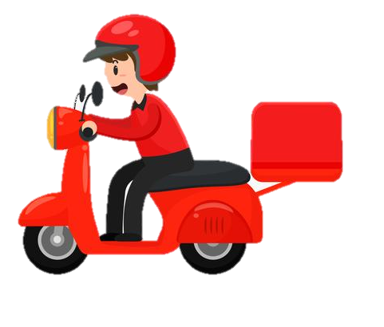

1
2
3
4
5
Trở về

Slide 10




Trong các từ sau, từ nào là từ chỉ hoạt động?
A. Quả cầu
B. Đá cầu
C. Cầu thủ
D. Chăm chỉ
Trở về

Slide 11
Trong các từ sau, từ nào là từ chỉ sự vật?
A. Nhảy dây
B. Múa hát
C. Đọc truyện
D. Học sinh
Trở về

Slide 12
Câu nào là câu nêu hoạt động?
A. Em rất thích học vẽ.
B. Bố em là họa sĩ.
C. Các bạn đang vẽ tranh.
D. Bức tranh này thật đẹp.
Trở về

Slide 13
Trong các từ sau, từ nào không phải là từ chỉ đặc điểm?
A. Tinh nghịch
B. Đi học
C. Vui vẻ
D. Siêng năng
Trở về

Slide 14
Câu nêu hoạt động đúng với từ “đọc sách” là:
A. Em rất thích đọc sách.
B.Đọc sách là hoạt động rất bổ ích.
C. Chúng em đang đọc sách trong thư viện.
Trở về

Slide 15
Cảm ơn các bạn rất nhiều!

Slide 16
Hẹn gặp lại
các con ở tiết học sau

